Slide 1
动态规划入门

Slide 2
一. 什么是动态规划？

Slide 3
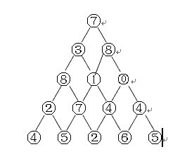
从一个三角形说起——
如图所示，从顶部出发，在每一结点可以向左走或向右走， 一直走到底层，要求找出一条路径，使路径上的值最大。

Slide 4
思路一：
把所有可能的路径都搜索一遍。
但是有一些小问题——
对于一个n层的三角形，总共有2^(n-1)条路径。似乎有点太多了。

Slide 5
思路二：
用f(i, j)表示从点(i, j)到底层值最大的路径。发现对于f(i, j)只与f(i+1, j)和f(i+1, j+1)有关，用d(i, j)表示点(i, j)的值，有关系式如下：
f(i, j) = d(i, j) + max{f(i+1, j), f(i+1, j+1)}

Slide 6
思路二的优点：
每个f(i, j)只要计算一遍存起来就好了。
所以每个点只用算一次。
时间复杂度为O(n^2)。

Slide 7
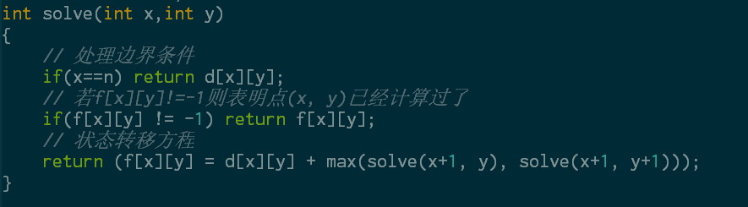
实现方法1——记忆化搜索

Slide 8
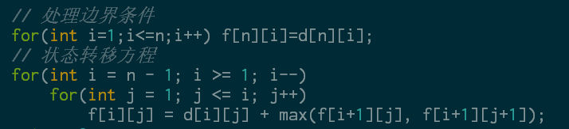
实现方法2——递推计算

Slide 9
动态规划是什么？
动态规划就是我们刚刚进行的想到一种状态表示方式，写出状态转移方程的过程。

Slide 10
就这样吗? NO！
有一个重要的条件，我们找到的状态需要满足无后效性！
形象的说法是，我们把所有状态组成一个图，每个状态表示一个节点，若节点x取决于节点y，则添加一条边x->y。
无后效性的含义就是这个图中不能有环。换言之，状态图应该是DAG！

Slide 11
二. 动态规划的典型问题

Slide 12
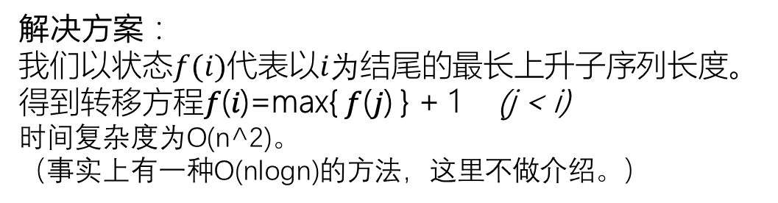
LIS（最长上升子序列）
问题：
长度为n(<=5000)的序列，现在要选出其最长的子序列𝑎_𝑏1>𝑎_𝑏2>𝑎_𝑏3>…>𝑎_𝑏𝑛，其中𝑏1>𝑏2>…>𝑏3.
解决方案：
我们以状态$f(i)$代表以$i为$结尾的最长上升子序列长度。
得到转移方程𝑓(𝑖)=max{ 𝑓(𝑗) } + 1 (j < i)
时间复杂度为O(n^2)。
（事实上有一种O(nlogn)的方法，这里不做介绍。）

Slide 13
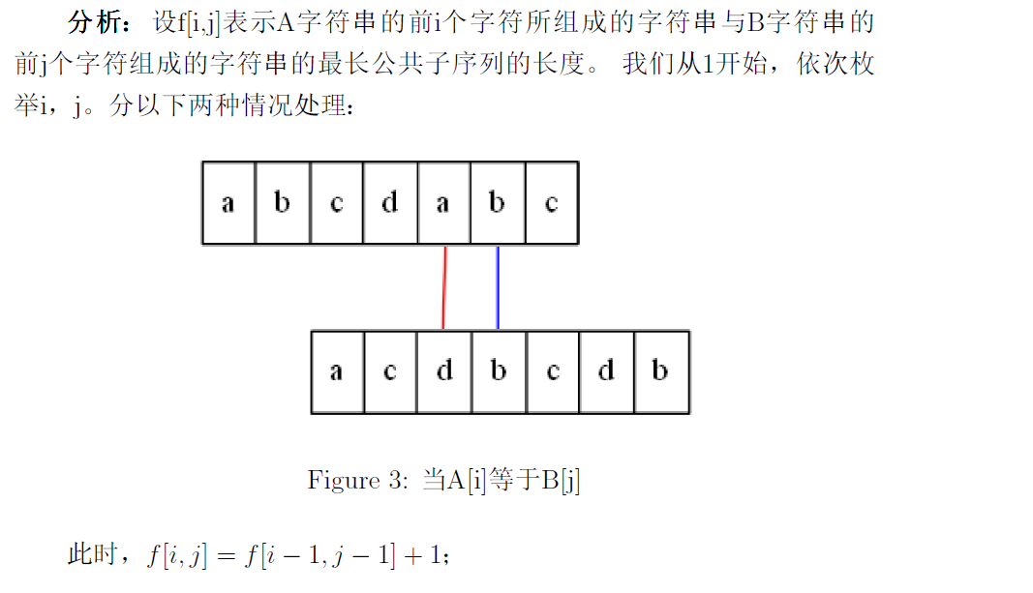
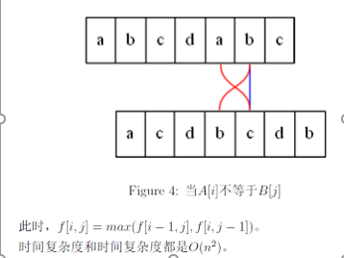
LCS（最长公共子序列）
问题：
给出两个字符串A、B，求出这两个字符串最长的公共子序列。比如ABCBDAB和BDCABA的最长公共子序列是BCBA。

Slide 14
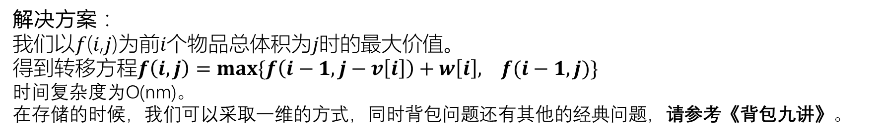
01背包问题
问题：
有n件物品，它们的价值与体积分别为w(i)、v(i)，现在你有一个容积为m的背包，要求出可以容纳物品的价值总和最大为多少。
解决方案：
我们以𝑓(𝑖,𝑗)为前𝑖个物品总体积为𝑗时的最大价值。
得到转移方程$f\left(i,j\right)=max⁡\{f\left(i−1,j−v\left[i\right]\right)+w\left[i\right], f(i−1,j)\}$
时间复杂度为O(nm)。
在存储的时候，我们可以采取一维的方式，同时背包问题还有其他的经典问题，请参考《背包九讲》。

Slide 15
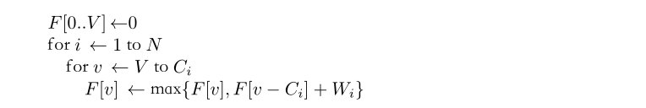
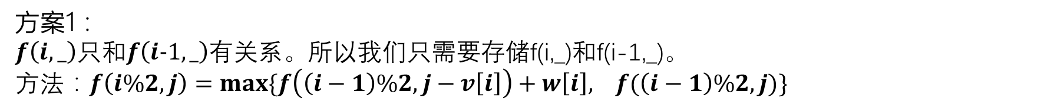
空间优化
方案1：
$f\left(i,_\right)只和f\left(i-1,_\right)$有关系。所以我们只需要存储f(i,_)和f(i-1,_)。
方法：$f\left(i\%2,j\right)=max⁡\{f\left(\left(i−1\right)\%2,j−v\left[i\right]\right)+w\left[i\right], f(\left(i−1\right)\%2,j)\}$
方案2：
事实上我们可以只开O(V)的空间。

Slide 16
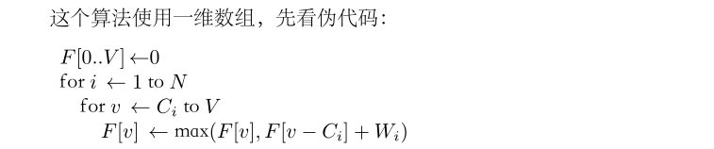
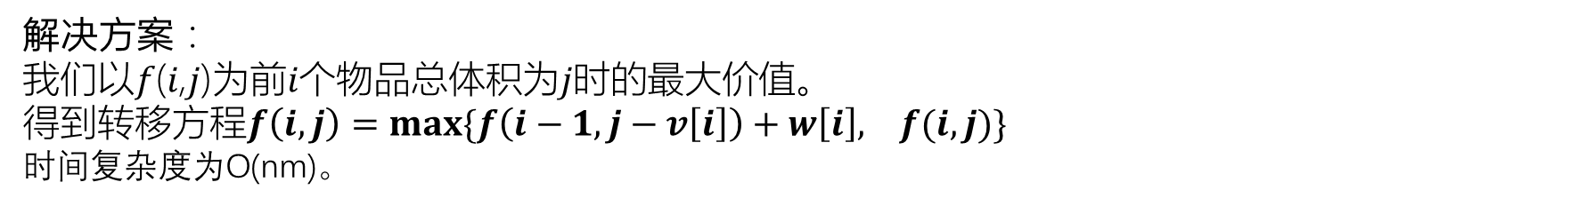
完全背包问题
问题：
有 N 种物品和一个容量为 V 的背包，每种物品都有无限件可用。放入第 i 种
物品的费用是 C i ，价值是 W i 。求解：将哪些物品装入背包，可使这些物品的耗
费的费用总和不超过背包容量，且价值总和最大。
解决方案：
我们以𝑓(𝑖,𝑗)为前𝑖个物品总体积为𝑗时的最大价值。
得到转移方程$f\left(i,j\right)=max⁡\{f\left(i−1,j−v\left[i\right]\right)+w\left[i\right], f(i,j)\}$
时间复杂度为O(nm)。

Slide 17
多重背包问题
问题：
有 N 种物品和一个容量为 V 的背包。第 i 种物品最多有 M i 件可用，每件耗费
的空间是 C i ，价值是 W i 。求解将哪些物品装入背包可使这些物品的耗费的空间
总和不超过背包容量，且价值总和最大。
解决方案：
转化为01背包求解：把第 i 种物品换成 M i 件
01背包中的物品，则得到了物品数为 ΣM i 的01背包问题。直接求解之。

Slide 18
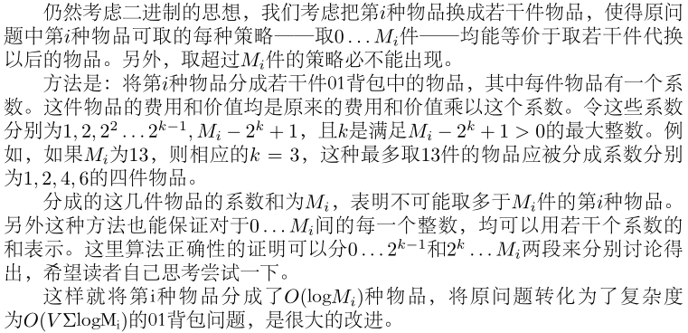
一种优化

Slide 19
三. 习题指导

Slide 20
今天的题目都很简单。
前五题是刚刚讲的例题，请无论如何都要做一下！
如果你有什么不会的，你可以询问郑晨光、宅神，或者问我。
剩下的几个也很简单，如果你做完了或者觉得太简单了没必要做，剩下的时间可以选择做以下几件事：
看一看《背包九讲》。
看一看概率dp、区间dp、树形dp、 状态压缩dp、数位dp、计数dp。
补昨天的题。

